Slide 1

🏗️ Propuesta de Migración de Data Factory + DevOps.
💡 Integración Completa de 4 instancias.
Por Oscar Macias, Septiembre - 2024.

Slide 2
Agenda.
🚧 Desafíos.
📦 Propuesta.
🔧 Plan de Acción.
🔗 Riesgos y Mitigaciones.
🏆 Requerimientos.
✅ Alternativas.

Slide 3
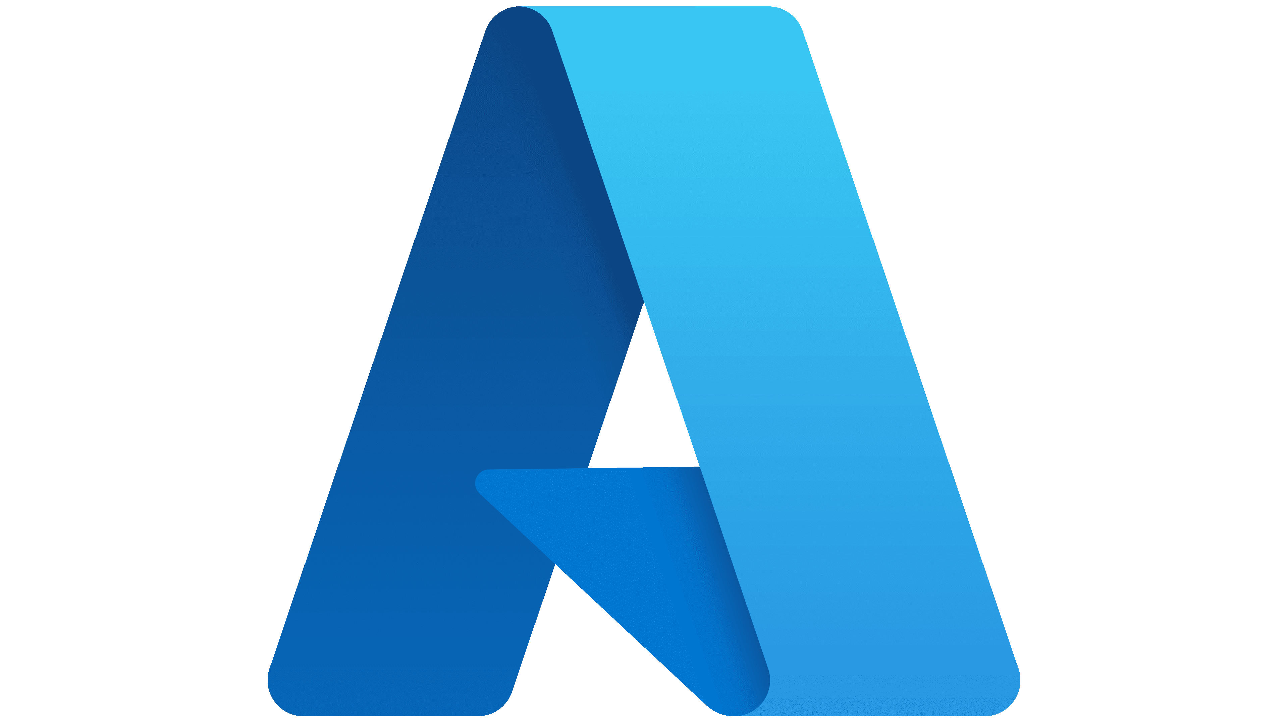

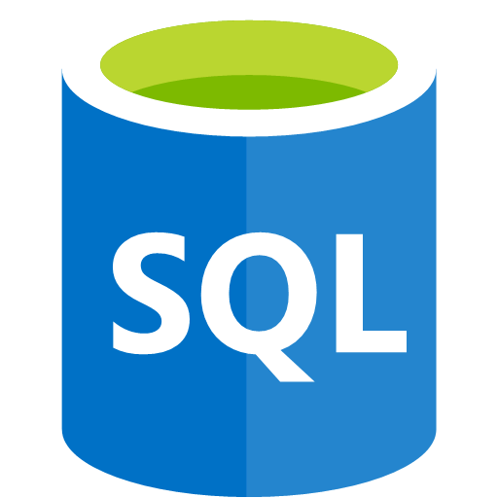








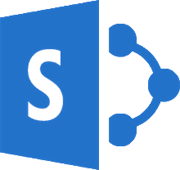
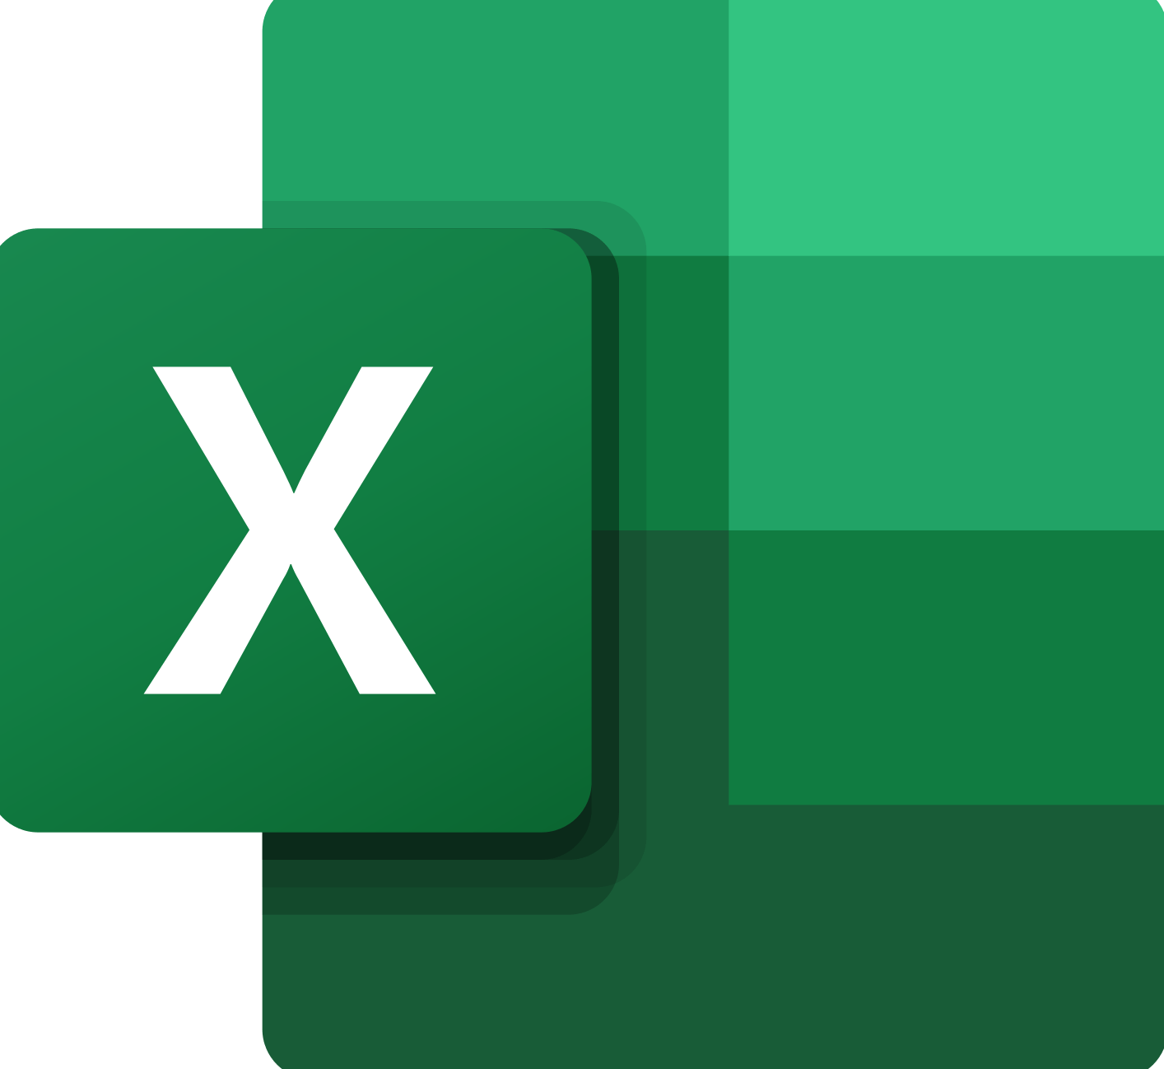










🚧 Desafíos - Nuevo Tenant.
Estado actual.
Preparación.
Estado Final.
Logic Apps.
SQL.
Linked Services.
Databricks.
Synapse.
Functions.
Key Vault.
Legacy.
Planificación y diseño del nuevo entorno.
Destino.
* 1.
Configurar servicios en el nuevo tenant.
* 1.
* 3.
Cambio de tenant. Reconfigurar services. Impacto en disponibilidad.
* 2.
* 3.
> 140.
Configurar CI/CD pipelines.
* 3.
> 140.
Sharepoint
Data.
Data Factories.
Pipelines.
DevOps.
Storage.
* 5.
Migración de recursos.
* 5.
* 14.
* 14.
* 5.
* 14.
* 5.
* 14.
> 120.
> 120.

Slide 4
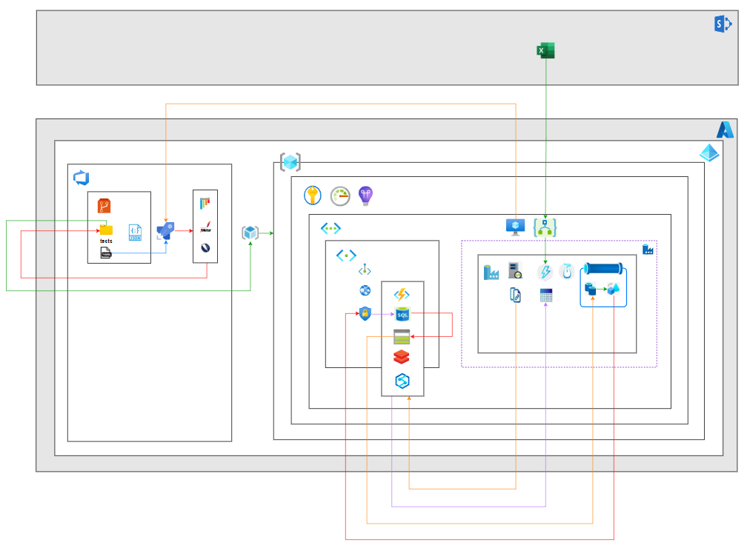
📦 Propuesta.
🔄
1. Azure Data Factory UI (Exportar, e Importar ARM Templates (Biceps)).
2. Azure DevOps (Integración Git).
🔄 El diagrama del proyecto está sujeto a cambios en función de la disponibilidad de recursos.

Slide 5
🔧 Plan de Acción.
🔄 El cronograma del proyecto está sujeto a cambios en función de la disponibilidad de recursos.

Slide 6
🔗 Riesgos y Mitigaciones.
Riesgo. | Impacto. | Probabilidad. | Mitigación.
Interrupción en la producción. | 🛑Alto. | Baja. | Migración por fases, pruebas.
Configuración incorrecta. | 🔍 DataBricks. | 🔄 Media. | Pruebas exhaustivas.
Dependencias no detectadas. | 🔄 Medio. | Media | Análisis detallado de impacto.
🛑 El cronograma del proyecto está sujeto a cambios ante eventos.
🔄 El cronograma del proyecto está sujeto a cambios en función de la disponibilidad de recursos.

Slide 7
🏆 Requerimientos.
Servicio. | Propósito. | RBAC. | Herramientas.
🔄 Azure Data Factory. 🔄 Azure Databricks. 🔄 Azure Synapse Analitics. | Diseñar. Implementar. Depurar pipelines. | Data Factory Contributor. | Azure Data Factory Studio. 🔄 Cuotas. Synapse Studio.
Security. | Administrar. Monitorear. | Data Factory Contributor. | Azure Monitor. Azure Key Vault.
Storage. | Validar permisos con archivos Excel. | Storage Blob Data Contributor. | Azure Portal. 🔄 Sharepoint. 🔄 Herramientas ETL.
🔄 Database. | Validar permisos en Databricks, Synapse, Functions. | Acceso Firewall DB. | Análisis detallado de impacto.
DevOps. | Gestionar. Automatizar (CI/CD). | Contributor. | Azure DevOps. Azure CLI / PowerShell.
🔄 El cronograma del proyecto está sujeto a cambios en función de la disponibilidad de recursos.

Slide 8
✅ Alternativas.
Herramienta. | Estrategia. | Ventajas.
🔄 Azure Data Factory Utilities. | DataOps. | Automatización completa del proceso de migración. Integración directa con Azure DevOps.
🔄 El cronograma del proyecto está sujeto a cambios en función de la disponibilidad de recursos.

Slide 9
¡¡¡Gracias!!!

